Slide 1
Тема проекта:
разработка программных средств обеспечивающих функционирование виртуального предприятия
Дипломник Кирюшин А.В.
Руководитель проекта Антипов В.А.
-1-

Slide 2
Постановка задачи
Разработать систему обеспечивающую функционирование виртуального предприятия. Система должна выполнять следующие функции:
  Коммуникацию сотрудников внутри виртуального предприятия;
  Возможность распределения задач между сотрудниками;
  Возможность оценки вклада сотрудников в проекты предприятия.
  -2-

Slide 3
Потребность в разработанной системе
Потребность в разработанной системе объясняется невозможностью функционирования виртуального предприятия без информационной системы, обеспечивающей коммуникацию сотрудников и, обеспечивающей грамотное управление и четкое разделение обязанностей.

Slide 4
Практическая ценность разработки
Разработанная система представляет следующую практическую ценность:
  Обеспечение коммуникации сотрудников;
  Возможность анализа вклада каждого участника в проект;
  Менеджер задач позволяющий отслеживать все задачи предприятия и назначать ответственных за их выполнение;
  Быстрое информирование всех необходимых сотрудников.

Slide 5
Средства проектирования
В качестве средств проектирования выбраны Microsoft visual studio 2013 и Microsoft SQL server 2008.
Microsoft visual studio выбрана в качестве средства разработки потому что обладает возможностью всестороннего взаимодействия с различными СУБД и является современным средством разработки.
Microsoft SQL server выбран средством разработки потому что предоставляет мощные инструменты, уменьшая сложность создания, развёртывания, управления и использования, данных предприятия и аналитических приложений на платформах от мобильных устройств до информационных систем предприятия.

Slide 6
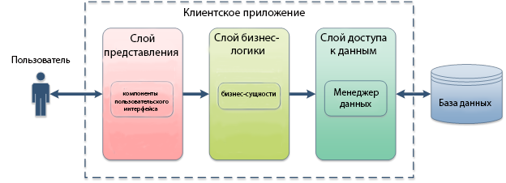
Общая структура

Slide 7
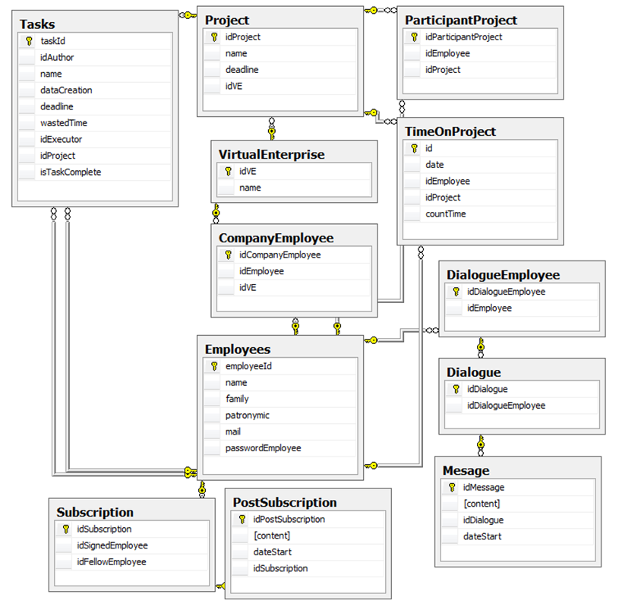
Общая структура

Slide 8
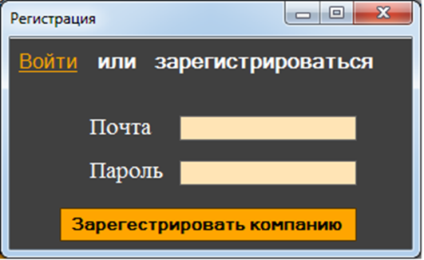
Интерфейс пользователя

Slide 9
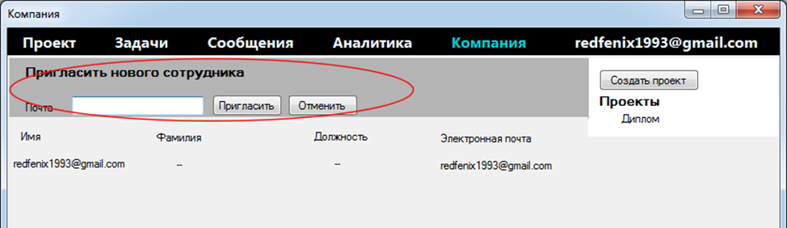
Интерфейс пользователя

Slide 10
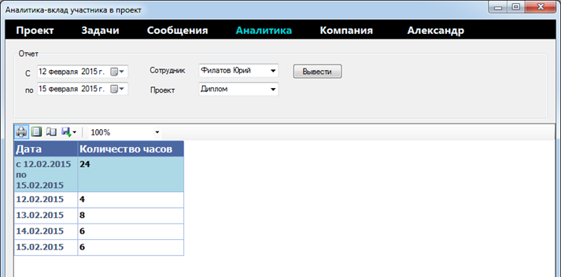
Интерфейс пользователя

Slide 11
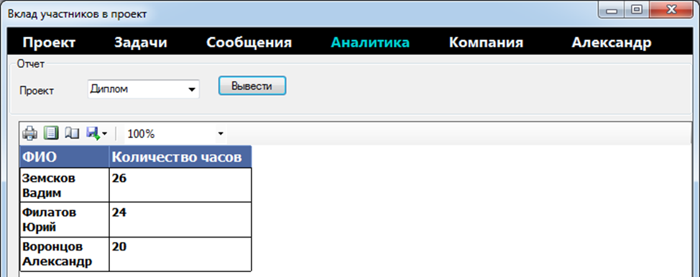
Интерфейс пользователя

Slide 12
Пользователи системы
Пользователями данной системы будут сотрудники виртуальных предприятий. Также возможно использовать данную систему в классических компаниях благодаря функционалу, имеющему широкую область применения.

Slide 13
Направления развития проекта
По результатам проектирования можно определить следующие направления развития разработанной программы:
  добавить возможность обмена файлами;
  добавить средства голосовой коммуникации;
  создать чат с возможностью общения более двух сотрудников одновременно.

Slide 14
Выводы
В процессе выполнения дипломной работы была разработана система обеспечивающая функционирование виртуального предприятия.
Применение данного программного обеспечения позволяет решать следующие задачи:
  коммуникация сотрудников разделенных территориально;
  хранение и отображение информации о сотрудниках, задачах;
  добавление задач и распределение их между сотрудниками;
  своевременное информирование сотрудников;
  формирование отчетов.

